Slide 1
ГОТОВЫ ЛИ ВЫ К РАБОТЕ С ОДАРЕННЫМ РЕБЕНКОМ?

Slide 2
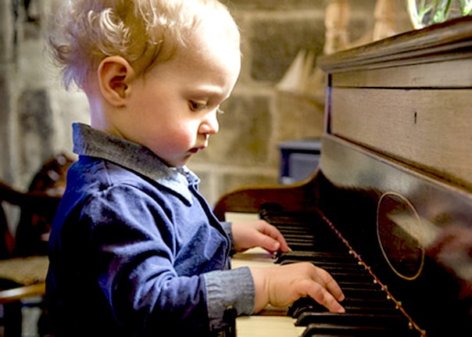
1. Ребенок, который выделяется яркими, очевидными, иногда выдающимися достижениями, это:
талантливый ребенок
одаренный ребенок
гениальный ребенок

Slide 3
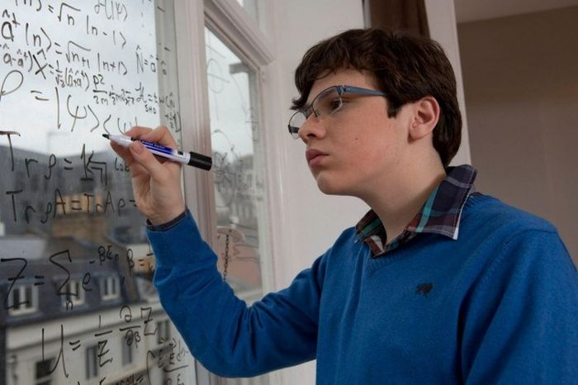
2. Высшая степень развития таланта
креативность;
гениальность;
эксклюзивность.

Slide 4
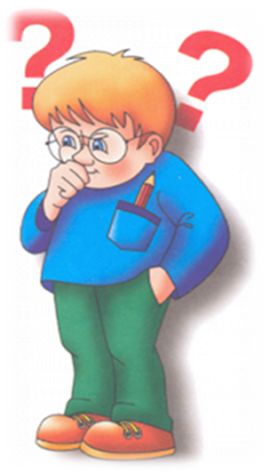
3. Врожденные, устойчивые психофизиологические особенности человека, оказывающие существенное влияние на развитие его способностей, это:
задатки;
способности;
увлечения

Slide 5
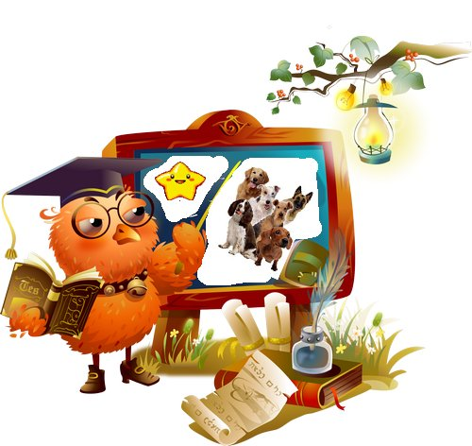
4. Способности:
реализованные задатки или успешно присвоенные способы деятельности;
то же самое, что и задатки;
врожденные задатки.

Slide 6
5. Степень сформированности одаренности может быть:
актуальной
потенциальной
оба вида

Slide 7
6. По форме проявления одаренность
может быть:
явной;
скрытой;
оба вида

Slide 8
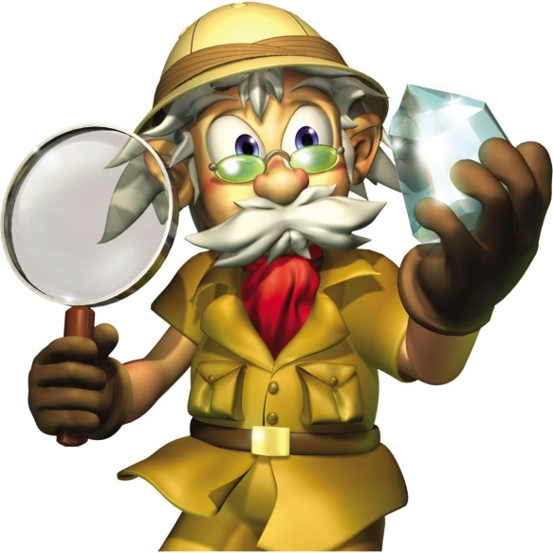
7. К признакам детской одаренности относится:
1) наличие специфических стратегий деятельности;
2) наличие заинтересованных родителей;
3) наличие заинтересованного педагога.

Slide 9
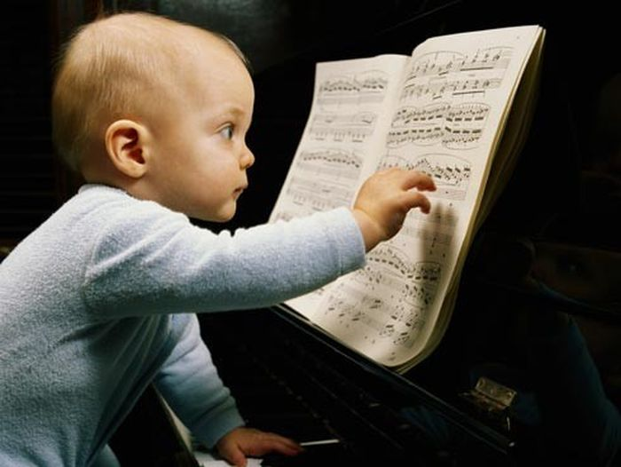
8. Гениев на планете:
1) не более одного человека на 10000;
2) не более одного человека на 100000;
3) не более одного человека на 1000000.

Slide 10
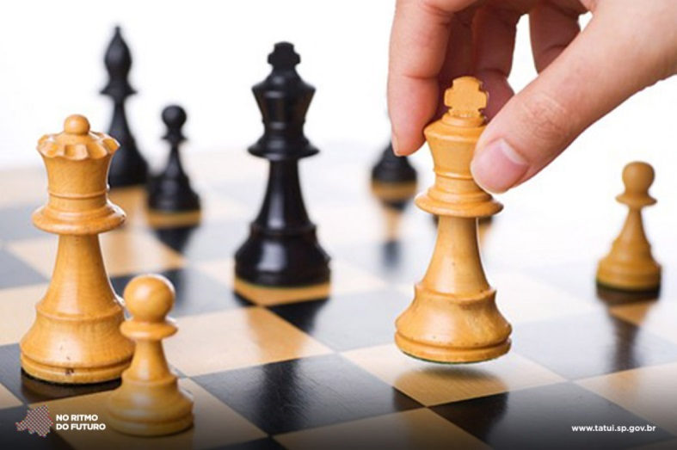
9. Высокоодаренных, или талантливых людей на планете:
1) примерно 2‑3 %;
2) примерно 4 – 6 %
3) примерно – 8-10 %

Slide 11
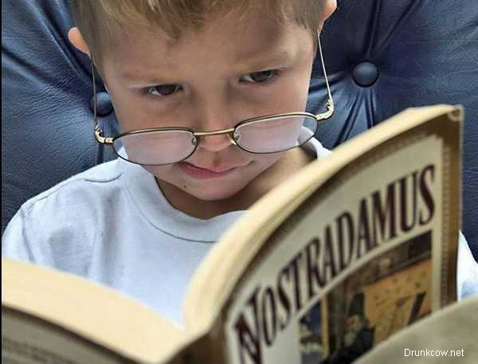
10. Одарённость:
1) не равняется высокому коэффициенту интеллектуального развития (IQ);
2) равняется коэффициенту интеллектуального развития (IQ);
3) оба утверждения ошибочны.

Slide 12
11. На какие признаки одаренности следует обращать внимание педагогу?
1) потребность и способность длительно сосредоточиваться на заинтересовавших ребенка сторонах проблемы и стремление разобраться в них;
2) трудности в нахождении близких по духу друзей;
3) оба признака могут указывать на одаренность

Slide 13
12. Для работы с одаренными детьми подготовка педагога должна включать в себя, как минимум:
1) знание психологических закономерностей и особенностей возрастного и личностного развития как одаренных, так и «обычных» детей в условиях различной образовательной среды;
2) знание проблем развития детской одаренности;
3) знание тенденций развития детской одаренности.

Slide 14
13. Способности вырастают, развиваются из задатков при одном обязательном условии:
1) деятельность, которой занимается ребенок, должна быть связана с положительными эмоциями .
2) педагог должен быть строгим и требовательным.
3) родители должны много заниматься с ребенком дома

Slide 15
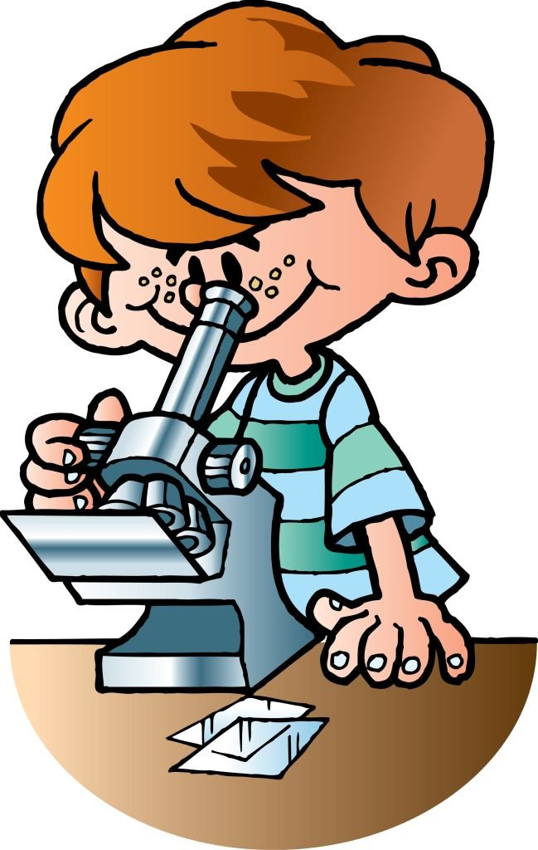
14. Развитие способностей значительной мере зависит от:
познавательной потребности;
потребности в общении;
потребности в безопасности

Slide 16
15. Чтобы одаренность ребенка смогла проявиться:
ребенка нужно отдать в школу раннего развития;
ребенка следует научить читать в раннем дошкольном возрасте;
3) до 6 лет категорически нельзя упрекать, как-либо журить за сломанную игрушку

Slide 17
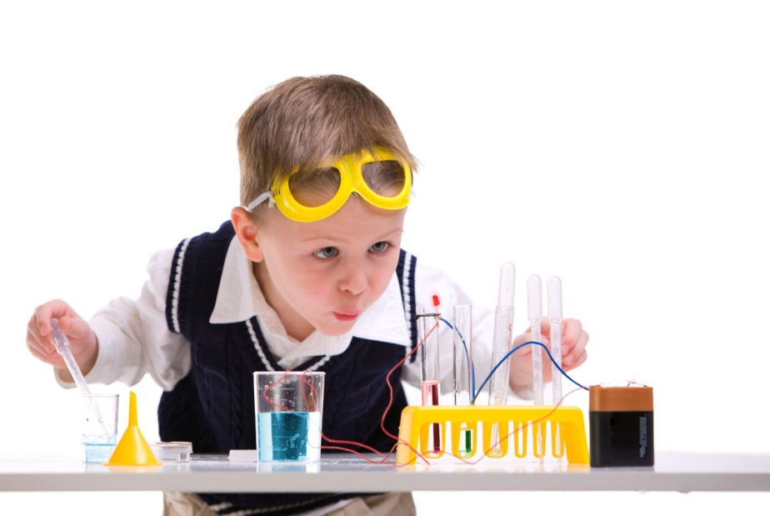
16. Для развития познавательной потребности вредны:
пассивное восприятие;
2) отсутствие дополнительных занятий
3) отсутствие оценок

Slide 18
17. Для того , чтобы способности ребенка развивались, нужно:
1) когда взрослые читают ребенку, очень важно, чтобы он сидел тихо и прислушивался к каждому слову;
2) ребенку с ранних лет необходимо предоставить выбор везде, где это только можно: в еде, одежде, прогулках и даже выборе друзей.
3) с ним обязательно надо заниматься еще до школы чтением, счетом, иностранным языком;

Slide 19
18. Одаренного ребенка :
нельзя наказывать за плохое выполнение интеллектуальной деятельности - плохо прочитал, неправильно сосчитал и т. п.
можно сразу определить - он поражает всех своими знаниями и суждениями.
2) в раннем возрасте нельзя нужно загружать развивающей деятельностью.

Slide 20
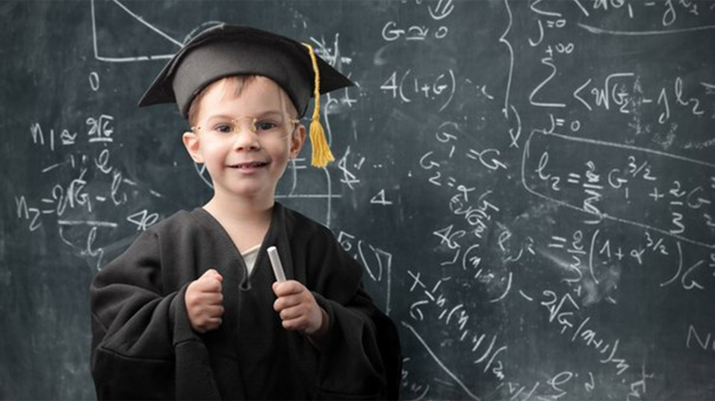
19. Для развития способностей:
1) необходимы хорошие задатки;
2) репетиторы:
3) нужна деятельность, вызванная собственной познавательной потребностью.

Slide 21
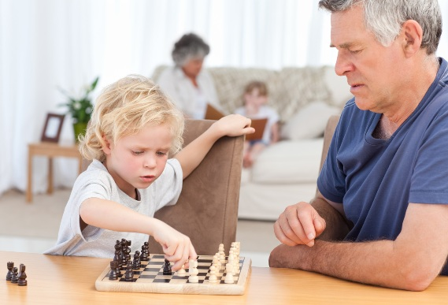
Одаренные дети:
1) это те, кто схватывает на лету, быстро соображает, кто может лучше всех учиться;
2) трудолюбивые и добросовестные ученики;
3) предлагают нестандартные ответы (решения)

Slide 22
СПАСИБО!
Итак, если у вас более половины ответов неправильных, то вам необходимо заняться своим самообразованием (либо сочинить свою педагогическую теорию). Работать с одаренными детьми вам пока рановато.
Если неправильных ответов всего 5-7 - очень неплохо, в целом вы чувствуете, что называется, истину, остается только реализовать ее на практике.
Если неправильных ответов всего 2-3 - это просто замечательно, вы настоящий гений педагогической интуиции - вам необходимо срочно найти себе дело, соответствующее вашим недюжинным педагогическим способностям.

